Slide 1

Data Cleansing of Indonesian Abusive and Hate Speech Twitter Text
Oleh :
Dwiky Abdullah Harsetyono
DSC220900049
Gold Level

Slide 2


Pendahuluan

Slide 3
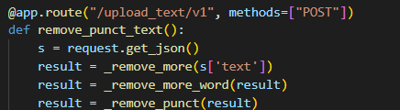
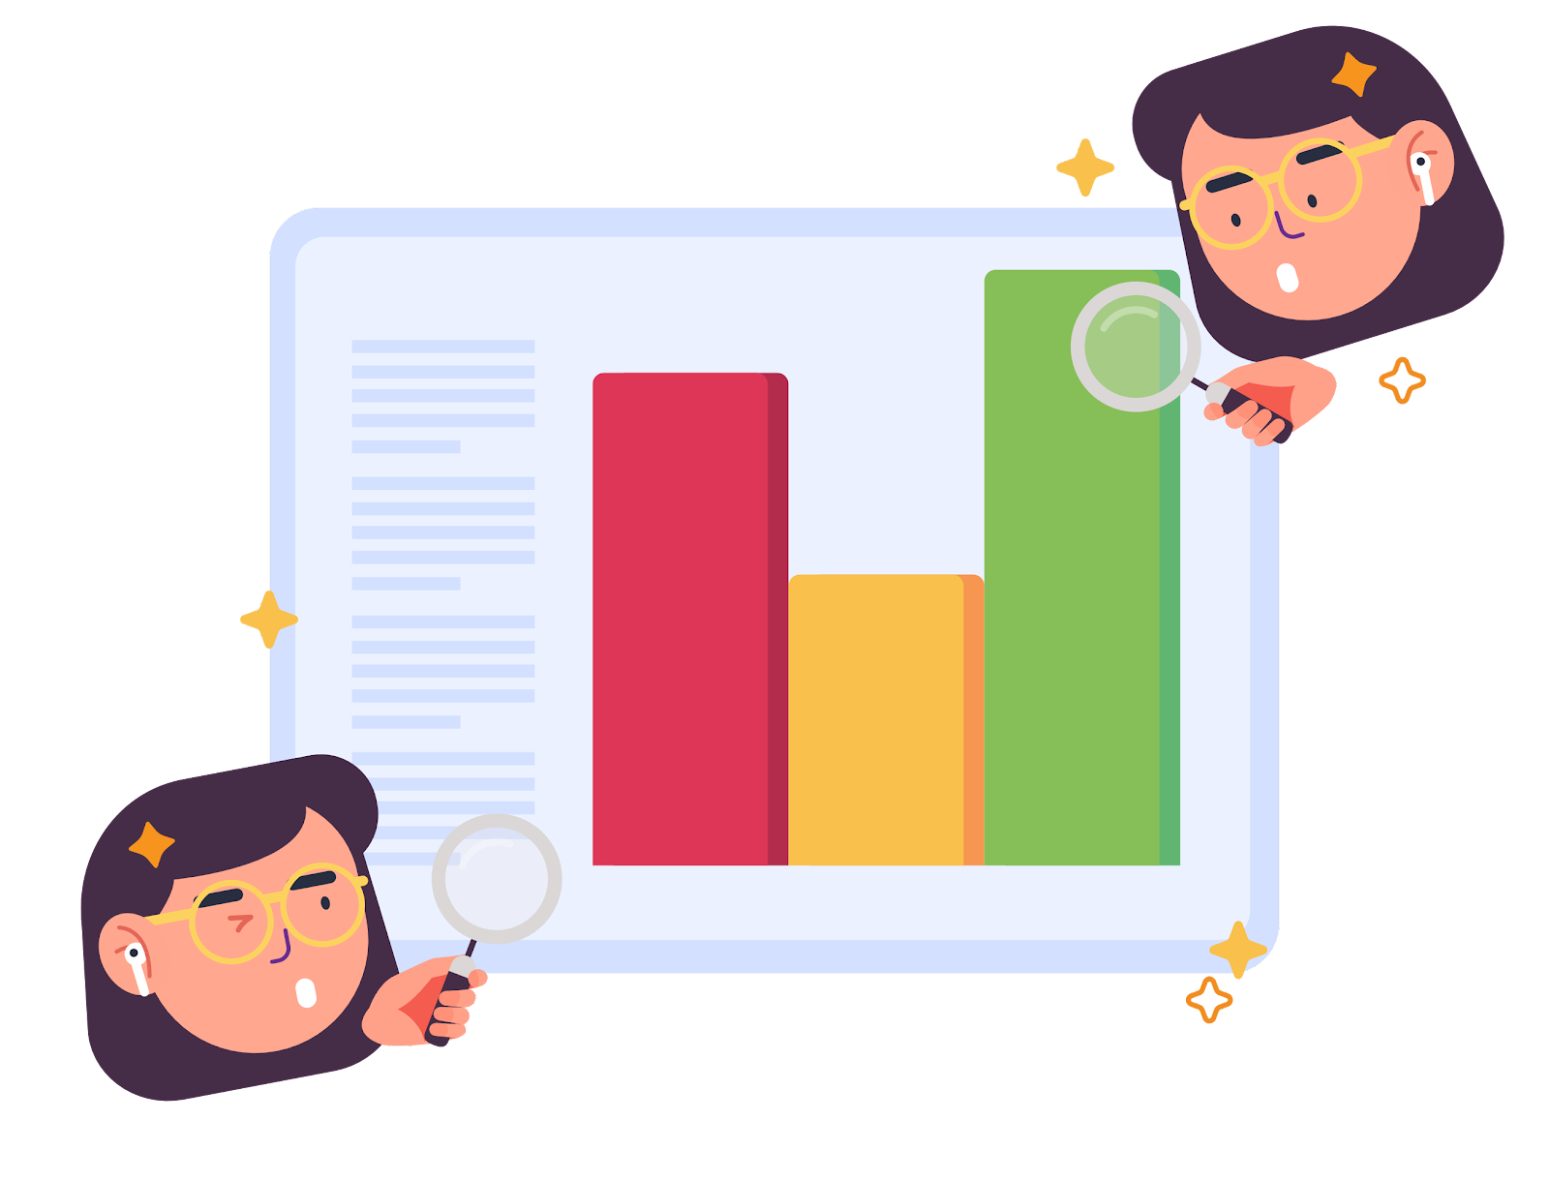
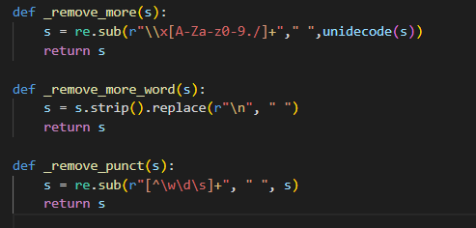
Metode Penelitian
Tulisan mentah dengan adanya tanda baca(punctuation) di dapat pertama kali akan diterima oleh fungsi API

Slide 4
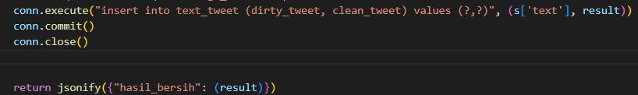
Metode Penelitian
Setelah data tersebut di bersihkan, data akan di upload ke SQL, dan dipisahkan antara tweet yang berupa dirty_tweet (tweet yang masih ada tanda bacanya)

Slide 5
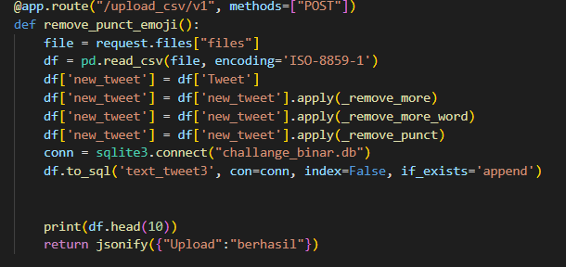
Metode Penelitian
Melalui API POST, data.csv dapat di upload dan dibersihkan. Selanjutnya data di upload ke SQL

Slide 6
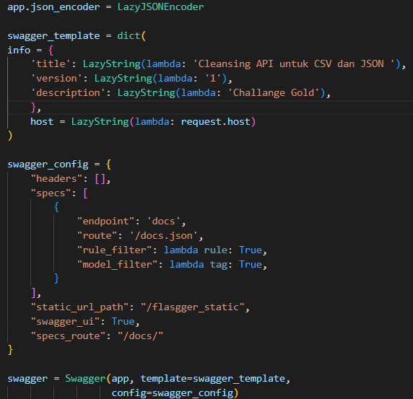
Metode Penelitian
Selanjutnya data-data tersebut dapat ditampilkan/dioleh fungsi Swagger

Slide 7
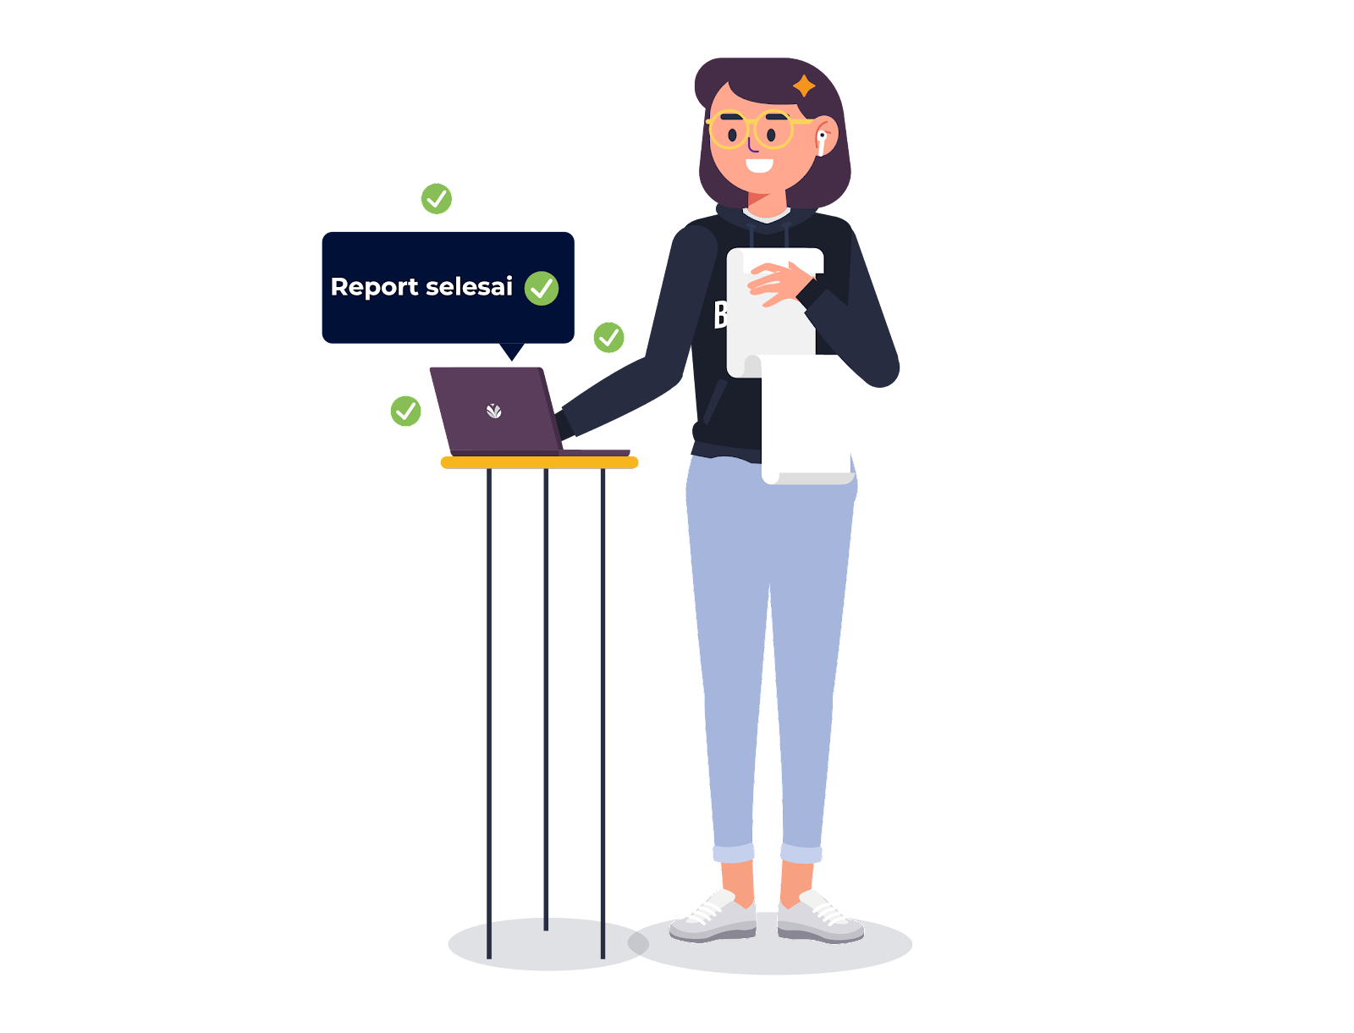
Kesimpulan

Slide 8
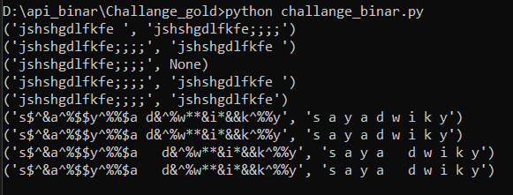
Kesimpulan
Tulisan dapat dicleansing dengan metode POST melalui API dan diUpload ke SQL

Slide 9
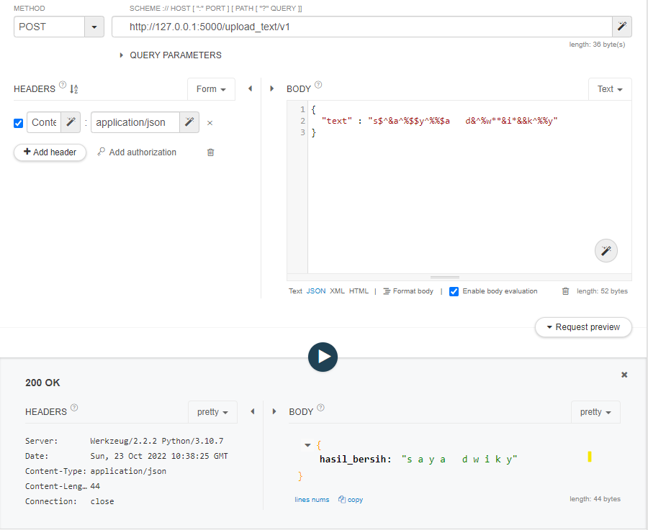
Kesimpulan
Tulisan dapat dicleansing dengan metode POST melalui API.

Slide 10
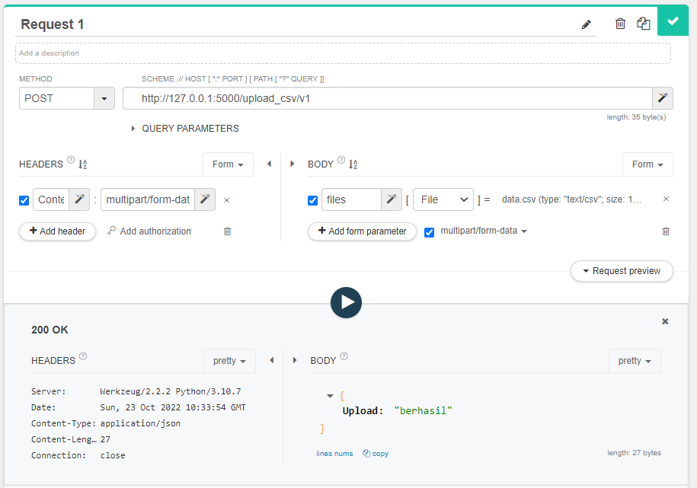
Kesimpulan
File dapat di upload dan di cleansing melalui API

Slide 11
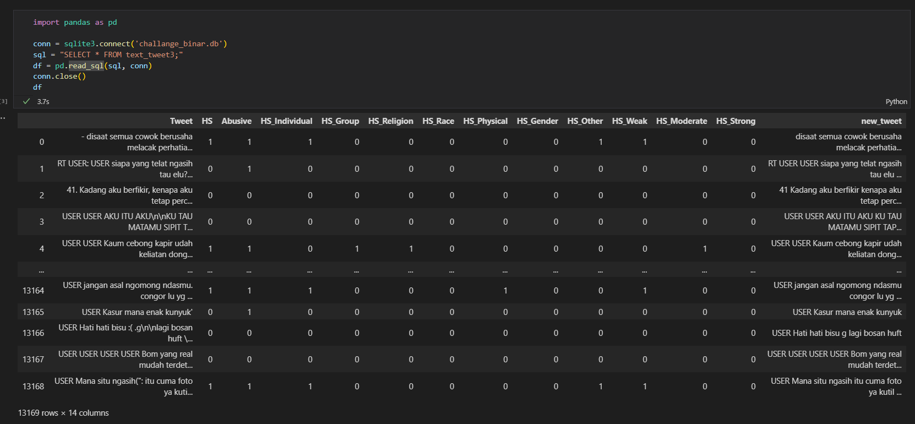
Kesimpulan
File yang telah di upload dan di cleansing melalui API telah dapat disimpan di SQL.

